Slide 1
모바일 앱 개발 Final Project
담당교수님 : 이형태 교수님 학번/이름 : 20161851 조민수
Notes:
안녕하세요 16학번 조민수입니다. 지금부터 final project 발표를 시작하겠습니다

Slide 2
CONTENTS
01
Motivation
02
Functionalities
03
Result
Notes:
먼저 목차입니다. 적혀있는 순서대로 진행하도록 하겠습니다

Slide 3
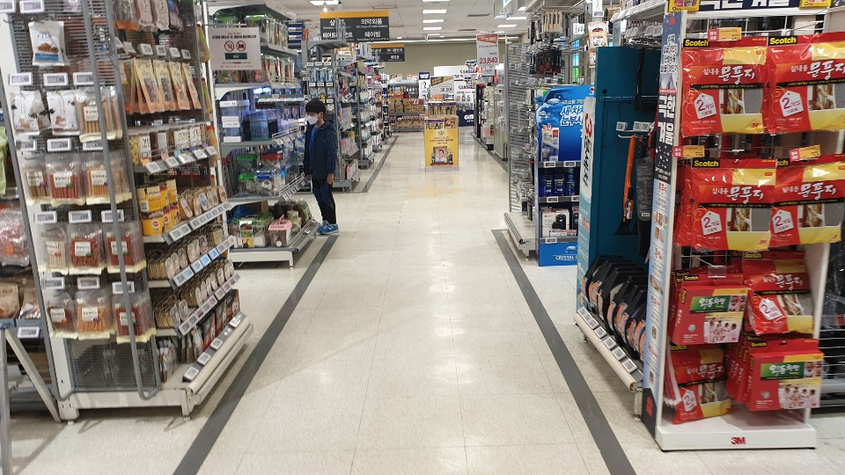
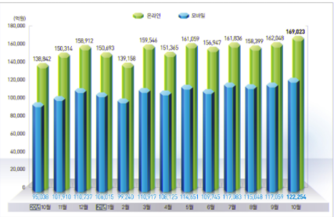
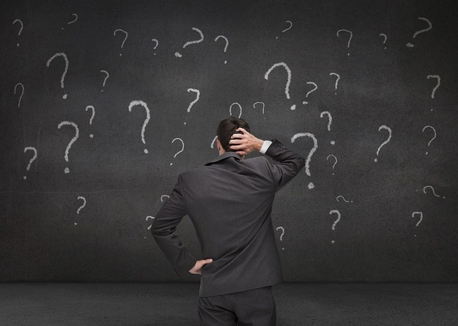
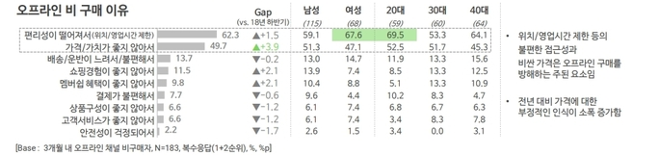
Motivation
Notes:
현재 온라인, 모바일 쇼핑의 비중이 월등히 증가하고 있습니다.
그 이유는 여러가지가 있지만 매장시간, 매장위치같은 편리성이 떨어져서가 가장 큰 이유라고 합니다.
편의성이 떨어지는 부분은 심지어 물건을 찾을 때도 일어납니다.
현재 대형마트에서는 물건들을 섹션별로 나눠 용도가 비슷한 물건끼리 묶어놓은건 다들 아실껍니다.
여기서 맹점은, 섹션별로 나눴다고 하더라도 넓은 매장에선 그 섹션 자체가 어딨는지를 모릅니다.
심지어 섹션을 찾아도 그 안에 물건 종류 자체가 많으면 내가 찾는 물건이 있는건지 없는건지도 모릅니다.
이런 불편함을 줄이기 위해 장소의 미니맵을 제공하는 어플을 기획했습니다
이는 섹션과 물건의 위치를 미리 앎으로써 보다 편하고, 불필요한 소비를 줄여주는 서비스가 될 것입니다.

Slide 4
Functionalities
Proposal
Final
장바구니에 있는 물건이 있는 섹션을 표시
표시된 섹션들을 기반으로 최적의 동선을 보여줌
섹션을 클릭하면 장바구니에 있는 물건이 있는지 표시
즉각적인 장바구니 변동
Notes:
함수구현파트입니다.
이전 프로포절에서도 같은 주제를 가지고 진행했기 때문에 프로포절 발표와 차이점을 위주로 설명드리겠습니다.
먼저 프로포절에서는 장바구니에 담은 물건들을 가지고 있는 섹션 자체를 표시하려고 했고, 그 섹션들을 기반으로 출구까지 최적의 동선까지 짜준다는 계획을 세웠습니다
하지만 제 스스로 부족함이 있어서 방향성은 같되 다른 기능들을 구현하였습니다.
먼저 섹션 자체를 표시하기 보단, 그 섹션을 눌렀을 때 장바구니에 담긴 물건이 있다면 눈에 띄게 표시되도록 하였고,
기존 장바구니 데이터는 유지하면서 실제 장을 보면서는 수정할 수 있도록 했습니다.

Slide 5
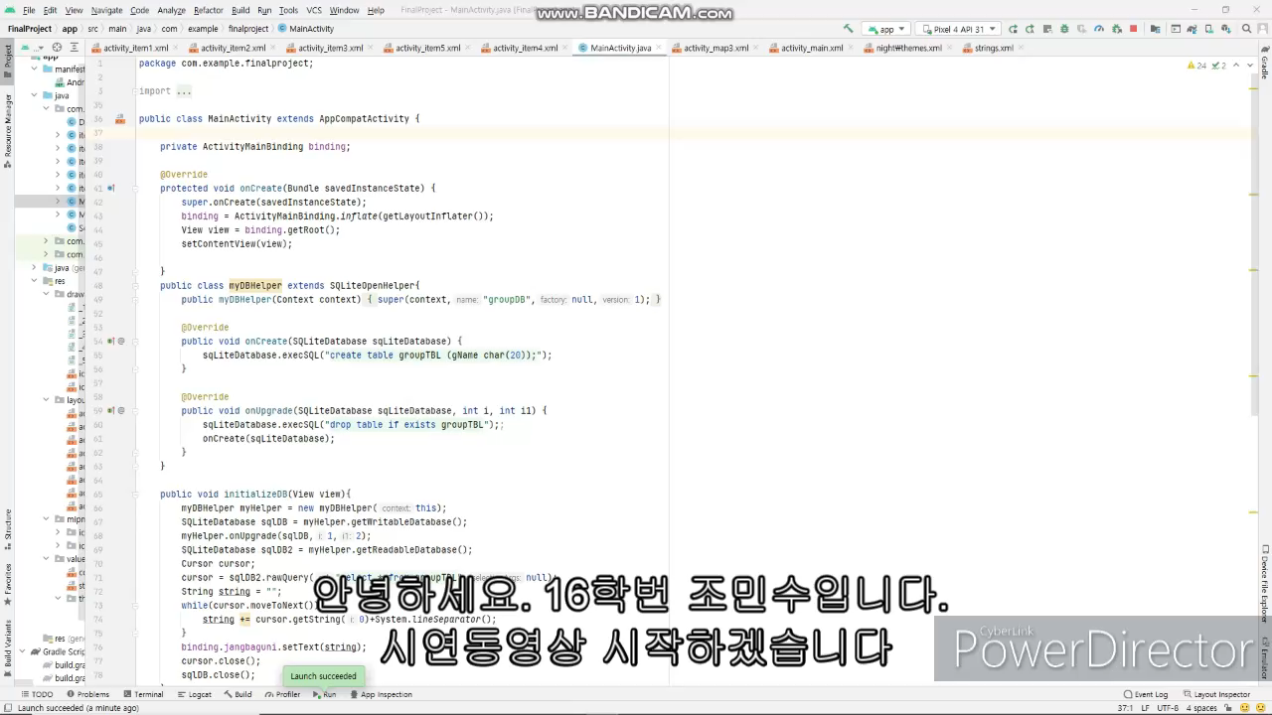
Result
Notes:
자세한건 영상을 보면서 말씀드리겠습니다.
이 앱을 이용하면 오프라인으로 쇼핑할 때 생기는 불편함을 조금이라도 줄일 수 있다고 생각합니다.

Slide 6
THANK YOU
Notes:
이상으로 발표 마치겠습니다. 감사합니다

